Slide 1



Учёт отпусков
Отдел правового сопровождения и развития кадров МКУ «ИМЦ»

Slide 2
Работникам предоставляются ежегодные отпуска с сохранением места работы (должности) и среднего
Время отдыха
Пункт 5 статьи 37 Конституции Российской Федерации:
Каждый имеет право на отдых. Работающему по трудовому договору гарантируются установленные федеральным законом продолжительность рабочего времени, выходные и праздничные дни, оплачиваемый ежегодный отпуск.
Статья 106 Трудового кодекса Российской Федерации:
Время отдыха - время, в течение которого работник свободен от исполнения трудовых обязанностей и которое он может использовать по своему усмотрению.
Статья 114 Трудового кодекса Российской Федерации:
Работникам предоставляются ежегодные отпуска с сохранением места работы (должности) и среднего заработка.

Slide 3
Очередность предоставления отпусков
Категория работников | Документ подтверждающий льготу
Несовершеннолетние (ст. 267 ТК) | Паспорт
Родители, в том числе приёмные, опекуны или попечители, которые воспитывают ребёнка-инвалида в возрасте до 18 лет (ст. 262.1 ТК) | Свидетельство о рождении ребёнка, справка, подтверждающая инвалидность
Почётные доноры России и СССР (ч. 1, 2 ст. 23 Закона от 20.07.2012 № 125-ФЗ) | Удостоверение почётного донора
Беременные перед или после отпуска по БиР и родам. Сотрудницы по окончании отпуска по уходу за ребёнком (ст. 260 ТК) | Справка о беременности, больничный, выданный в связи с отпуском по БиР
Сотрудники, у которых трое и больше детей до 18 лет. Льгота действует пока младшему не исполнится 14 лет (ст. 262.2 ТК) | Свидетельства о рождении детей
Супруг, который хочет воспользоваться отпуском во время отпуска по беременности жены (ч. 4 ст. 123 ТК) | Справка о беременности, копия больничного, который выдан для оформления отпуска по БиР
Супруг/а военнослужащего одновременно с отпуском другого супруга (п. 11 ст. 11 Закона от 27.05.1998 № 76-ФЗ) | Справка с места службы, выписка из графика отпусков супруга
Участники Великой Отечественной войны, инвалиды войны, ветераны боевых действий, в том числе получившие инвалидность (ст. 14–19 Закона от 12.01.1995 № 5-ФЗ) | Удостоверение ветерана
Герои СССР, России, полные кавалеры ордена Славы (ч. 3 ст. 8 Закона от 15.01.1993 № 4301-1) | Удостоверение Героя СССР, России, полного кавалера ордена Славы
Герои Соцтруда и полные кавалеры ордена Трудовой Славы (ст. 6 Закона от 09.01.1997 № 5-ФЗ) | Удостоверение Героя Социалистического Труда, полного кавалера ордена Трудовой Славы
Сотрудники, которые получили или перенесли лучевую болезнь и другие заболевания, которые связаны с радиацией вследствие чернобыльской катастрофы или с работами по ликвидации её последствий, инвалиды вследствие чернобыльской катастрофы, участники ликвидации катастрофы (подп. 1 ч. 3 ст. 15 Закона от 15.05.1991 № 1244-1) * | Удостоверение гражданина, который подвергся воздействию радиации вследствие катастрофы на ЧАЭС, справка об установлении инвалидности
Один из работающих в районах Крайнего Севера и приравненных местностях родителей (опекун или попечитель), который сопровождает ребёнка до 18 лет** для поступления в образовательное учреждение среднего или высшего образования, расположенное в другой местности (ч. 5 ст. 322 ТК) | Паспорт ребёнка, справка из приемной комиссии вуза или ссуза
Сотрудники, которые претендуют на отпуск за первый рабочий год, при намерении работодателя включить их в график (ст. 122 ТК РФ) | Приказ о приёме на работу, график отпусков
Работники, призванные на службу по мобилизации или поступившие на военную службу по контракту/заключившие контракт о содействии в выполнении задач ВС РФ или войск нацгвардии (ч. 9 ст. 351.7 ТК)*** | Приказ о возобновлении работы сотрудника после мобилизации

Slide 4
Нормативные акты регламентирующие право на ежегодный оплачиваемый отпуск
Нормативно правовые акты | Что регулирует
Трудовой Кодекс РФ (глава 19, ст. 114–128) | Право на отпуск, виды отпусков, график, перенос, компенсации, порядок предоставления
Федеральный закон от 29.12.2012 г. N 273-ФЗ "Об образовании в Российской Федерации" | Особенности предоставления отпусков для педагогических работников
Постановление Правительства РФ от 03.04.2024 г. N 415 «О ежегодных основных удлиненных оплачиваемых отпусках«» | Особенности отпусков педагогов
Семейный кодекс Российской Федерации | Основания для отпусков, связанных с семейными обстоятельствами (в совокупности с ТК РФ)
Постановление Правительства РФ от 24.12.2007 № 922 | Порядок расчёта отпускных (средняя заработная плата)

Slide 5
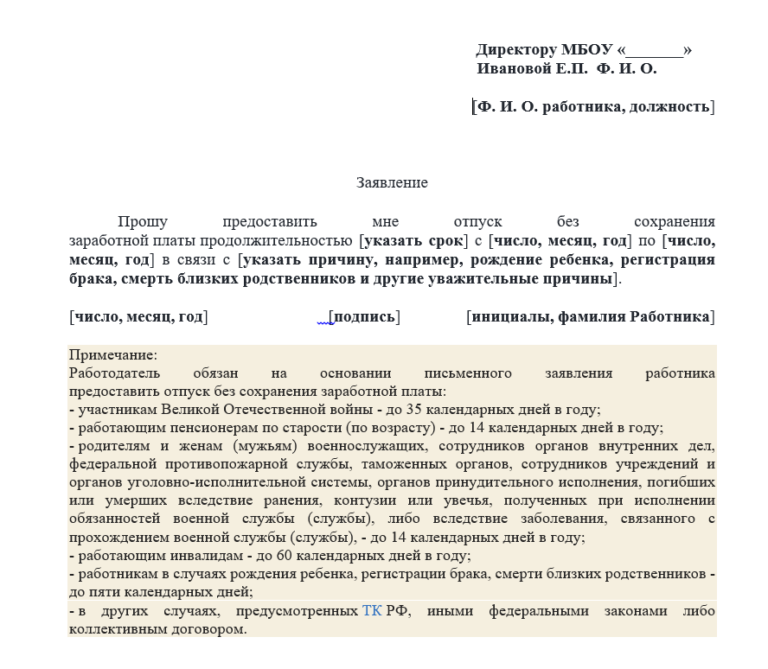
Образец заявления на отпуск без сохранения заработной платы

Slide 6
лица, признанные недееспособными в установленном федеральным законом порядке;
Продление или перенос
ежегодного отпуска
Отпуск должен быть продлен или перенесен на другой срок, определяемый работодателем с учетом пожеланий работника, в случаях:
• временной нетрудоспособности работника;
• исполнения работником во время ежегодного оплачиваемого отпуска государственных обязанностей, если для этого трудовым законодательством предусмотрено освобождение от работы;
• в других случаях, предусмотренных трудовым законодательством, локальными нормативными актами.
Часть первая статьи 124 ТК РФ

Slide 7
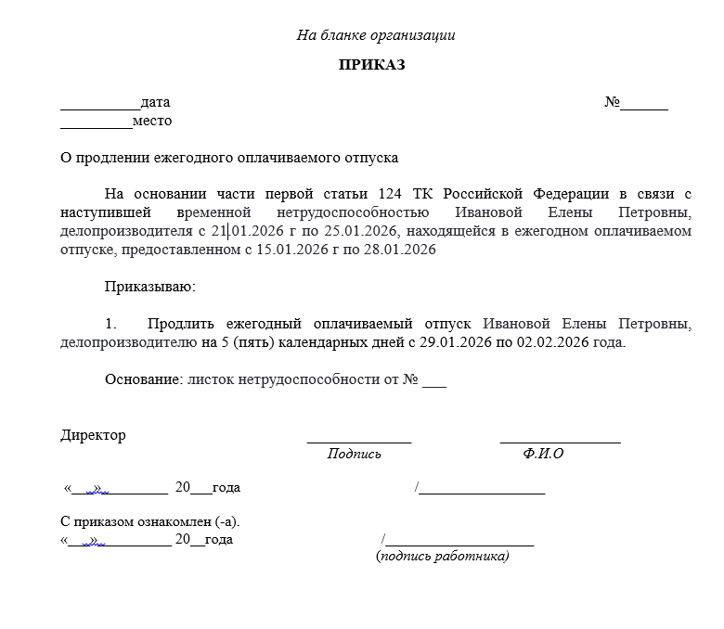
Приказ о продлении ежегодного отпуска

Slide 8
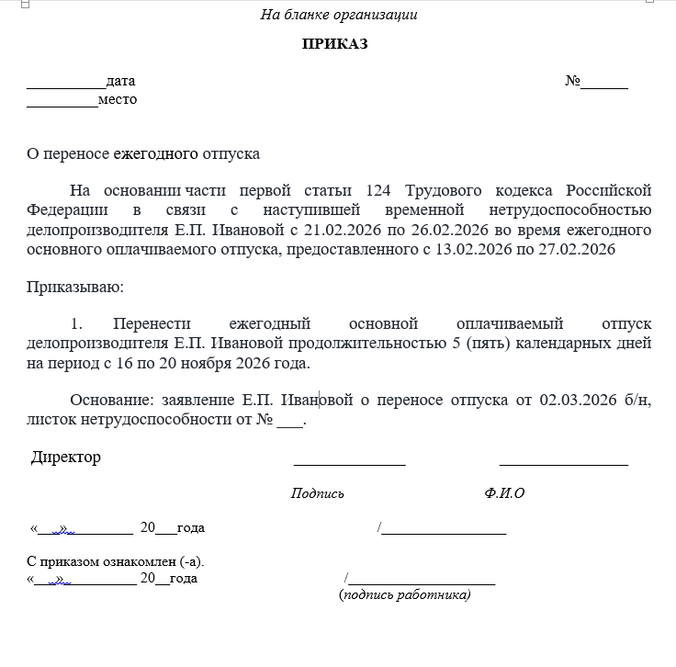
Приказ о переносе отпуска
ч.4 ст. 124 ТК РФ устанавливает запрет на перенос отпуска следующим категориям работников:
несовершеннолетние (работники в
возрасте до 18 лет);
работники, занятые на работах с вредными
и (или) опасными условиями труда;
- работники, которые не использовали отпуск в течение двух лет подряд.

Slide 9
Федеральный закон от 29 декабря 2006 г. N 255-ФЗ "Об обязательном социальном страховании на случай временной нетрудоспособности и в связи с материнством"
Законодательство регулирующие продление отпуска в связи с болезнью работника
Трудовой кодекс Российской Федерации от 30.12.2001 г. N 197-ФЗ (ТК РФ)
Федеральный закон от 29.12.2006 г. N 255-ФЗ «Об обязательном социальном страховании на случай временной нетрудоспособности и в связи с материнством»
Правила «Об очередных и дополнительных отпусках» (утв. Народным Комиссариатом Труда СССР 30 апреля 1930 г. N 169 – применяются со значительными ограничениями
Письмо Федеральной службы по труду и занятости от 27.12.2007 г. N 5339-6-1 «О продлении ежегодного оплачиваемого отпуска в случае временной нетрудоспособности работника»

Slide 10
Правила об очередных и дополнительных отпусках
от 30.04.1930 N 169
- если же эти причины наступили во время пребывания работника в отпуске, то срок возвращения из отпуска автоматически удлиняется на соответствующее количество дней, причем работник обязан немедленно уведомить об этом работодателя.
Принципы переноса и продления отпуска:
если причины, наступили до начала отпуска, то новый срок отпуска определяется по соглашению работодателя с работником;
если причины наступили во время пребывания работника в отпуске, то срок возвращения из отпуска автоматически удлиняется на соответствующее количество дней.

Slide 11
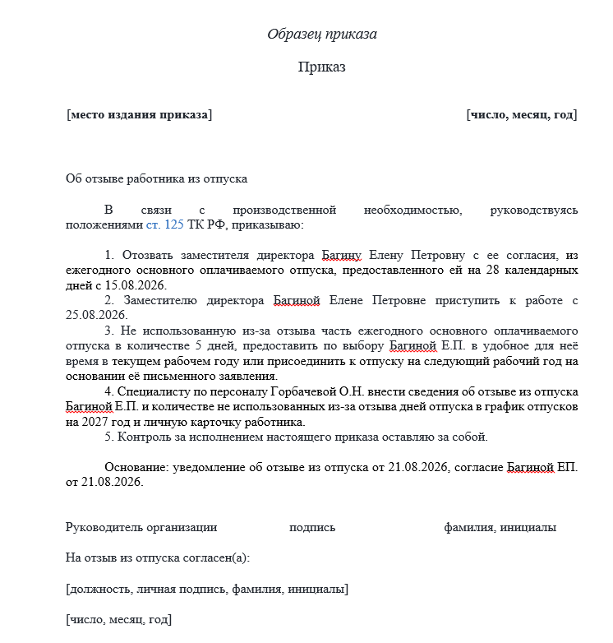
Приказ об отзыве
из ежегодного отпуска

Slide 12
Увольнение в период отпуска или временной нетрудоспособности
Основания, по которым увольнение работника в период его временной нетрудоспособности и в период пребывания в отпуске
не допускается: | допускается:
- все случаи расторжения трудового договора по инициативе работодателя, кроме ликвидации организации, в частности: сокращение численности или штата; прогул; неудовлетворительный результат испытания; принятие уполномоченным органом (лицом) решения о прекращении трудового договора с руководителем организации и др. | - ликвидация организации либо прекращение деятельности индивидуальным предпринимателем; - все остальные основания прекращения трудового договора, не относящиеся к случаям увольнения по инициативе работодателя, в том числе: соглашение сторон; расторжение трудового договора по инициативе работника (по собственному желанию); истечение срока трудового договора; обстоятельства, не зависящие от воли сторон и др.

Slide 13
- если же эти причины наступили во время пребывания работника в отпуске, то срок возвращения из отпуска автоматически удлиняется на соответствующее количество дней, причем работник обязан немедленно уведомить об этом работодателя.
Увольнение в
выходной день
Согласно части третьей статьи 84.1 ТК РФ – днем прекращения трудового
договора во всех случаях является последний день работы сотрудника, кроме случаев, когда он фактически не работал, но за ним сохранялось место работы (должность). Из части первой ст. 121 ТК РФ следует что место работы (должность) сохраняется за работником, в том числе на время выходных и нерабочих праздничных дней. Таким образом, трудовое законодательство не препятствует тому, чтобы дата прекращения трудового договора приходилась на выходной или праздничный день.
Статья 14 ТК РФ применяется, если в заявлении об увольнении работник не
указал желаемую дату прекращения трудовых отношений либо указал дату, с которой работодатель, имея на это право, не согласился.
Именно в такой ситуации прекращение трудового договора производится в последний день срока предупреждения об увольнении. В силу ст. 14 ТК РФ такой день всегда является рабочим для увольняющегося сотрудника.
Когда в заявлении работника указана конкретная дата увольнения, которую
работодатель согласовал или не может не учитывать, часть четвертая ст. 14 ТК РФ не применяется. В этом случае дата увольнения может приходиться на выходной или нерабочий праздничный день.

Slide 14
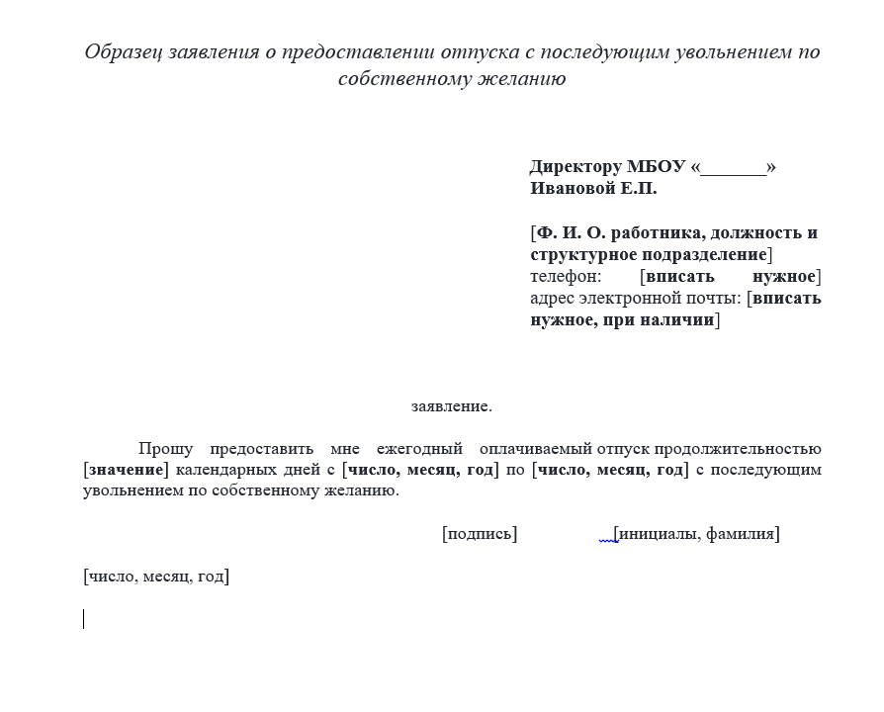
Отпуск с последующим увольнением

Slide 15

СПАСИБО ЗА ВНИМАНИЕ !

